Slide 1

O‘ZBEKISTON RESPUBLIKASI OLIY VA O‘RTA MAXSUS TA’LIM VAZIRLIGI
MUHAMMAD AL-XORAZMIY NOMIDAGI
TOSHKENT AXBOROT TEXNOLOGIYALARI UNIVERSITETI
FAKULTET RADIO VA MOBIL ALOQA FAKULTETI
FIZIKA 2 FANIDAN
MUSTAQIL ISHI
Mavzu: Majburiy tebranishlar. Lazerlar va ularning axborot tizimida ishlatilishi.
Bajardi: PHY016 –guruh talabasi
Abdukarimjonov Javohir
Tekshirdi: Haydarov Kamoldin

Slide 2
Reja
Majburiy tebranishlar
Laserni kompyuter xizmatlarida qo'llashning o'rni va ahamiyati.
Axborot tizimlarida majburiy o'tishlar va ularning xizmatlarda ishlatilishi.
Laserni ma'lumotlar omborini tuzish va ma'lumot almashishning o'rni.

Slide 3
Majburiy tebranish - oʻzgaruvchan tashqi kuch taʼsirida tebranuvchi sistemada davriy qonun boʻyicha sodir boʻladigan tebranish. Koʻpincha, sistemaning Majburiy tebranishi boshqa biror majburiy tebranuvchi sistema mavjudligi bilan bogʻliq. Masalan, mikrofon diafragmasining Majburiy tebranishi tovush manbaining tebranishiga bogʻliq. Sistema majburiy tebranuvchi sistemadan uzatilgan energiya hisobiga majburan tebranadi. Koʻpincha, Majburiy tebranishdagi sistema olgan energiyasining koʻp qismini majburiy tebratuvchi sistemaga oʻtkazmaydi yoki oʻtkazsa ham majburiy tebratuvchi sistema energiyasiga nisbatan kam boʻladi. Bunday hollarda majburiy tebratuvchi sistema Majburiy tebranishdagi sistemaga davriy kuch bilan taʼsir etadi, deb olinadi.

Slide 4
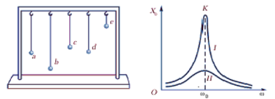
Agar sistema chiziqdi tebransa, uning Majburiy tebranish chastotasi shu davriy kuch chastotasiga teng boʻladi. Majburiy tebratuvchi davriy kuch chastotasi bilan sistema erkin tebranishi chastotasi teng boʻlsa, sistemada rezonans hodisasi kuzatiladi.

Slide 5
Laserni kompyuter xizmatlarida qo'llashning asosiy prinsiplari.
Laserni qo'llashning asosiy maqsadi
Laserni kompyuter xizmatlarida qo'llashning asosiy maqsadi, axborot olish va uzatish jarayonlarini tezlashtirish va sodda qilishdir.
Laserni xizmat qilishning muhim turlari
Laserni kompyuter xizmatlarida qo'llashning asosiy prinsiplari, yorqinlik, modulatsiya, va spektral tizimlar kabi muhim turlarni o'z ichiga oladi.
Laserni qo'llashning eng muhim xususiyatlari
Laserni kompyuter xizmatlarida qo'llashning asosiy prinsiplari, yorqinlik va xususiyatlarini saqlash, tizimni qat'iylik bilan tekshirish, va to'g'ri maqsadga erishishni ta'minlashga ega.

Slide 6
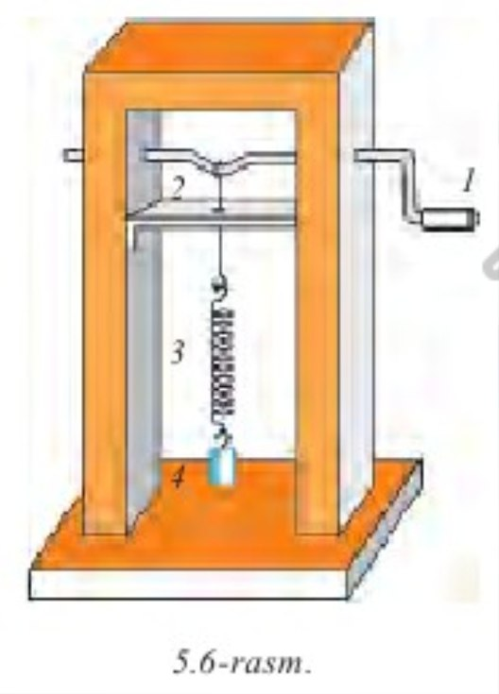
Laserni kompyuter xizmatlarida qo'llashning texnologik yondashuvlari.
Laserni kompyuter xizmatlarida qo'llash texnologiyasi, ma'lumotlar oqimini tezlashtiradi va muammolarni yechishda yordam beradi. Ushbu texnologiya axborot tizimlarining samarador ishini ta'minlaydi.

Slide 7
Laserni kompyuter xizmatlarida qo'llashning xizmatlardagi o'rni.
1
2
3
Laserni qo'llashning asosiy konseptlari
Laserni kompyuter texnologiyalarida qo'llash
Laserni axborot tizimlari uchun xususiyatlari
Laserni kompyuter xizmatlarida qo'llashning o'ziga xos konseptlari, masalan, noaniqlik tuzatish, axborotni o'zgartirish va uzatishda ahamiyati bilan o'rganiladi.
Laserni kompyuter texnologiyalari, masalan, optik disk yozuvlari, skanerlar va printerlarda qanday qo'llanilishi, axborotni saqlashda va uzatishda katta ahamiyatga ega.
Laserni axborot tizimlari uchun xususiyatlar, masalan, yuqori tezlik va aniqligi, ma'lumotlar uzatish va qabul qilishda o'ziga xos ahamiyati bilan tushuntiriladi.

Slide 8
Laserni kompyuter xizmatlarida qo'llashning maqsadlari va natijalari.
Laserni qo'llashning muhimiyati
Laserni kompyuter xizmatlarida qo'llash, ma'lumotlar amalga oshirilishini tezlashtiradi va xizmatlar sifatini oshiradi.
Natijalarni oshirish usullari
Laserni kompyuter xizmatlarida qo'llash natijalarni oshirish uchun taqiq usullar va texnikalar mavjud.
Xizmat sifatini yuqorilash
Laserni kompyuter xizmatlarida qo'llash, texnologiyalar va xizmatlar sifatini yuqori darajada oshiradi va raqamli dunyoga yangi imkoniyatlar ochadi.

Slide 9
Laserni kompyuter xizmatlarida qo'llashning sohalar bo'yicha tahlili.
Laserni kompyuterda qo'llashning o'rni
Laserni kompyuter xizmatlarida qo'llash o'z-o'zidan tanqislik bo'lgan texnologiyadir. Ushbu soha, ma'lumotlar oqimini tezlashtirish va oshirish uchun keng qo'llaniladi.
Laserni tarmoqlash
Laserni kompyuter tarmoqlarida qo'llash, ma'lumotlar oqimini amalga oshirish va uzluksiz almashishni ta'minlaydi. Bu usul, texnologik rivojlanishning ilg'or jihatlari orasida muhim o'rin egallaydi.
Laserni xizmatlar sohasida mustahkamlash
Laserni kompyuter xizmatlar sohasida mustahkamlash, sohani rivojlantirish va yangi texnologiyalar bilan tanishtirishda muhimdir. Bu qadam, sohani innovatsion rivojlanish yo'lini ochadi.

Slide 10
Axborot tizimlarida majburiy o'tishlar asosida ma'lumotlar almashish.
1
Axborot tizimlarining rivojlanishi
2
Laserning axborotni oshirishdagi roli
Axborot tizimlari, yangiliklar va tezlikni oshirish uchun majburiy o'tishlardan foydalanadi. Yaratilgan muhitda qulaylik va samaradorlikni ta'minlash uchun texnologiyalardan foydalaniladi.
Lazerlar, axborotni oshirishda muhim ahamiyatga ega. Ularning yuqori tezlik va to'g'ri yo'l tutish imkoniyatlari, ma'lumotlar almashishni tezlashtiradi va xatoliklarni kamaytiradi.
3
Ma'lumotlar almashishning muhimligi
4
Laserning sohalarda foydalanilishi
Ma'lumotlar almashish, axborot tizimlarining asosiy qismi hisoblanadi. Ma'lumotlar almashish, ma'lumotlarni o'rganish, yetkazish va saqlash jarayonlarini ta'minlaydi.
Lazerlar, tibbiyotda, kommunikatsiyalarda va ishlab chiqarishda keng qo'llaniladi. Ularning yorqinlik va tezlik imkoniyatlari, sohalardagi rivojlanishni kuchaytiradi.

Slide 11
Laserni kompyuter dasturlarida majburiy o'tishlar va ularning o'rni.
01
02
03
Laserni dasturlashda qo'llanilishi
Laserni tarqatishning ahamiyati
Laserni dasturiy ta'minot
Laserni kompyuter dasturlarida majburiy o'tishlar va ularning o'rni juda katta. Laserni dasturlashda ma'lum bir maqsadga erishish uchun ishlatish mumkin.
Laserni tarqatishning ahamiyati juda yuqori. Bu texnologiyalar, ma'lumotlar omborlarini oshirishda, ma'lumotlar almashishida va ko'rsatishda muhim rol o'ynaydi.
Laserni dasturiy ta'minot sifatini yuqori darajada oshiradi. Ular ma'lumotlar omborlarini himoya qilishda va ma'lumotlar almashishida yordam beradi.

Slide 12
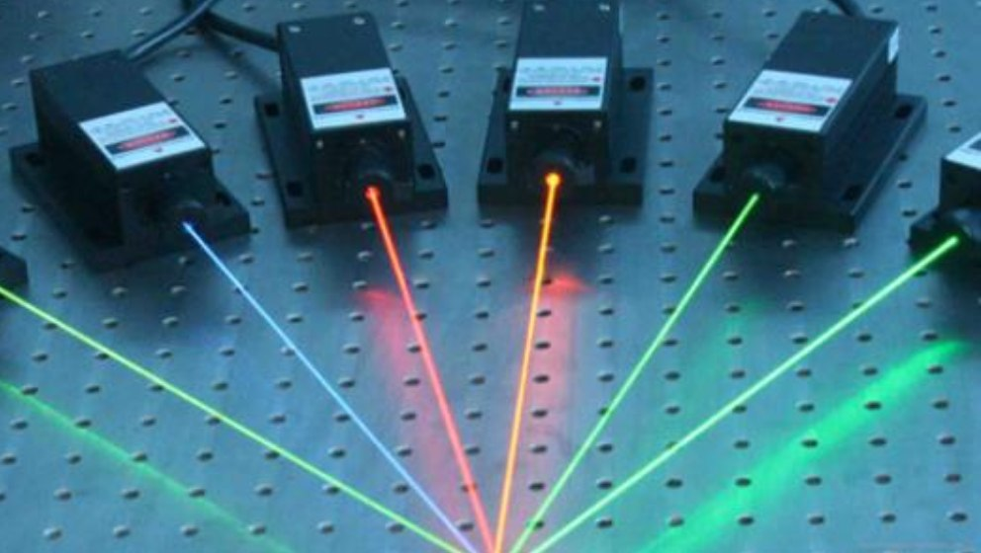
Majburiy o'tishlar va ularning axborot tizimlari bilan bog'liq mantiqiy yondashuvlar.
Majburiy o'tishlar, yomon axborot tizimlarini yaxshilaydi va laserlarning axborotni tez yuklash, sekretlikni oshirishga yordam beradi. Bu mantiqiy yondashuvlar, axborot tizimlaridagi rivojlanishni ta'minlaydi.

Slide 13
Laserni majburiy o'tishlarni amalga oshirishda qanday qo'llash.
Laserni qanday ishlatish
Laserni majburiy o'tishlarni amalga oshirishda qanday qo'llash? Laserni turli sohalar uchun qanday foydalanish mumkinligi haqida o'rganish juda muhimdir.
Axborot tizimlarida laserni qo'llash
Laserni axborot tizimlarida qanday qo'llash mumkin? Laserni ma'lumotlar olish, uzatish va o'zgartirishda qanday yordam bera oladi?
Foydali laserni tanlash
Laserni majburiy o'tishlarni amalga oshirishda foydali laserni tanlashning ahamiyati qanday? Qanday laserni qo'llash muhim o'zgarishlar yaratadi?

Slide 14
Axborot tizimlarida majburiy o'tishlarning rivojlanishiga olib keladigan muammolar.
Axborot tizimlarida majburiy o'tishlarning rivojlanishi, axborot xavfsizligi muammolariga ega bo'lishini taklif qiladi.
Axborot xavfsizligi
Elektronik huquqiy muammolar, majburiy o'tishlarning axborot tizimlarida rivojlanishiga olib keladigan eng muhim faktorlardan biri hisoblanadi.
Elektronik huquqiy muammolar
Kiber-hujjatlar himoyasi, axborot tizimlarida majburiy o'tishlarning rivojlanishiga olib keladigan asosiy muammolardan biri sifatida taniladi.
Kiber-hujjatlar himoyasi

Slide 15
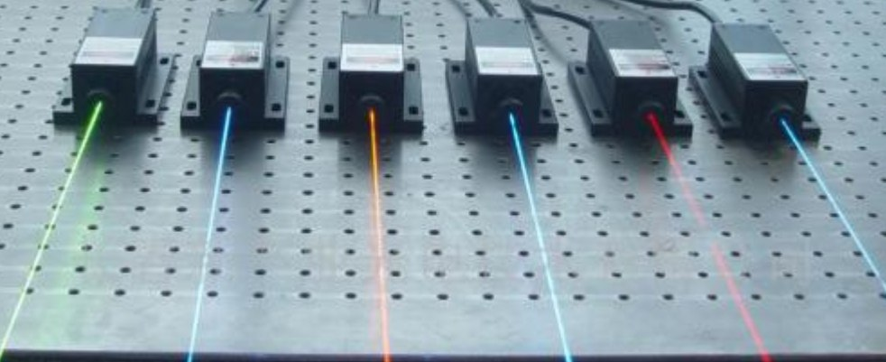
Laserni ma'lumotlar omborini tuzishning asosiy amaliyotlari.
Laserni ma'lumotlar omborini tuzishda asosiy amaliyotlar: ma'lumotlar yuklanishi, saqlanishi, tarqatilishi. Laserni qo'llab-quvvatlash, xatoliklarini tuzish, xavfsizlikni ta'minlash kabi muhim vazifalar.

Slide 16
Ma'lumot almashishda laserni qo'llash texnologiyalari.
Laserni tizimda qo'llashning o'ziga xos xususiyati
1
2
Laserni tizimda qo'llashning sohani
Laserni tizimda qo'llash texnologiyalari, ma'lumot almashishni tezlashtirish va ma'lumotlarni xavfsiz o'tkazish imkonini yaratadi.
Laserni tizimda qo'llash texnologiyalari, telekommunikatsiya, tibbiyot, va xavfsizlik sohalari kabi bir qator sohalarda keng qo'llaniladi.
Laserni tizimda qo'llashning mustaqil foydalanish mumkinatlari
3
4
Laserni tizimda qo'llashning muhimligi
Laserni tizimda qo'llash texnologiyalari, ma'lumot almashishning tezligini oshirish, ma'lumotlar almashishining xavfsizligini ta'minlash va innovatsion yondashuvlarni rivojlantirishda yordam beradi.
Laserni tizimda qo'llash texnologiyalari, ma'lumot almashish tarmog'ini rivojlantirishga yordam beradi va so'nggi dasturlar va texnologiyalarni qo'llab-quvvatlaydi.

Slide 17
Laserni ma'lumotlar omborini tuzish va uni muhofaza qilish.
Laserni tuzish texnologiyalari
Laserni ma'lumotlar omborini tuzishda foydalaniladigan texnologiyalar va ularning muhimligi haqida o'rganish juda muhimdir.
Ma'lumotlar omborini muhofaza qilish
Laserni ma'lumotlar omborini himoya qilishda qanday usullar va xavfsizlik protokollari qanday ishlaydi, bu haqida chog'inchalik tushuntirish lozim.
Laserni xavfsizlik muhofazasi
Laserni ma'lumotlar omborini muhofaza qilishda xavfsizlikning ahamiyati va ishlatiladigan xavfsizlik texnologiyalari haqida o'rgangan ma'lumotlar.

Slide 18
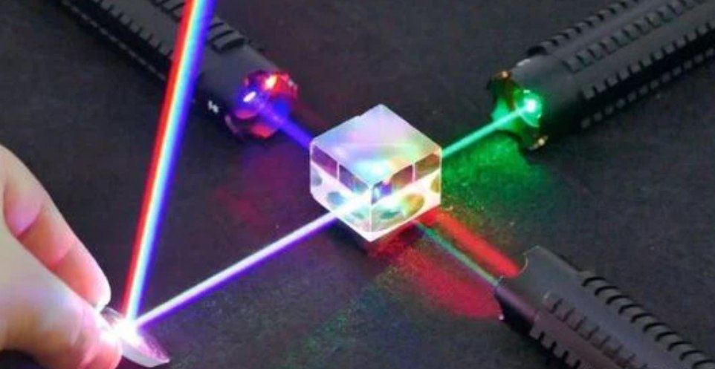
Ma'lumot almashish jarayonida laserni qo'llashning tajribaviy metodlari.
Ma'lumot almashish jarayonida laserni qo'llashning tajribaviy metodlari orqali, ma'lumotlar oqimining tezligi va to'g'ri bo'lib qolishi ta'minlanadi. Laserni qo'llash jarayonida ko'p tajribali usullar mavjud: interferensiya, modulyatsiya va difraksiya.

Slide 19
Laserni ma'lumot almashishda xavfsizlik va himoya.
1
2
3
Xavfsizlikning ahamiyati
Himoya tizimlarining ishlatilishi
Xavfsizlik sohasidagi yangiliklar
Laserni ma'lumot almashishda xavfsizlik kritikdir. Xavfsizlikni ta'minlash uchun laserni ishlatishning muhimligi va beriladigan e'tibor ozgina muhimdir.
Laserni ma'lumot almashishda himoya tizimlarining qanday ishlatilishi muhimdir. Bu tizimlar ma'lumotlarni himoya qilish uchun laserdan foydalanishni ta'minlaydi.
Laserni ma'lumot almashishda xavfsizlik sohasidagi yangiliklar va rivojlantirishlar haqida o'rganish muhimdir. Yangiliklar xavfsizlik darajasini oshirishga yordam beradi.

Slide 20
Laserni ma'lumotlar omborini tuzish va uning samaradorligi.
01
02
03
Laserni tuzish texnologiyalari
Laserni ma'lumotlar omboriga integratsiya qilish
Laserni samarali foydalanish
Laserni ma'lumotlar omborini tuzishda foydalaniladigan eng yangi texnologiyalar haqida o'rganish uchun bu qismatga e'tibor bering.
Laserni ma'lumotlar omborida ma'lumotlarni ozlashtirish va samarali boshqarish uchun laserni qanday integratsiya qilish mumkinligi haqida o'rganing.
Laserni ma'lumotlar omborini tuzishda laserni samarali foydalanishning afzalliklari va bu texnologiyani qanday to'g'ri qo'llash kutilmoqda.

Slide 21
E'tiboringiz uchun rahmat!

